Slide 1
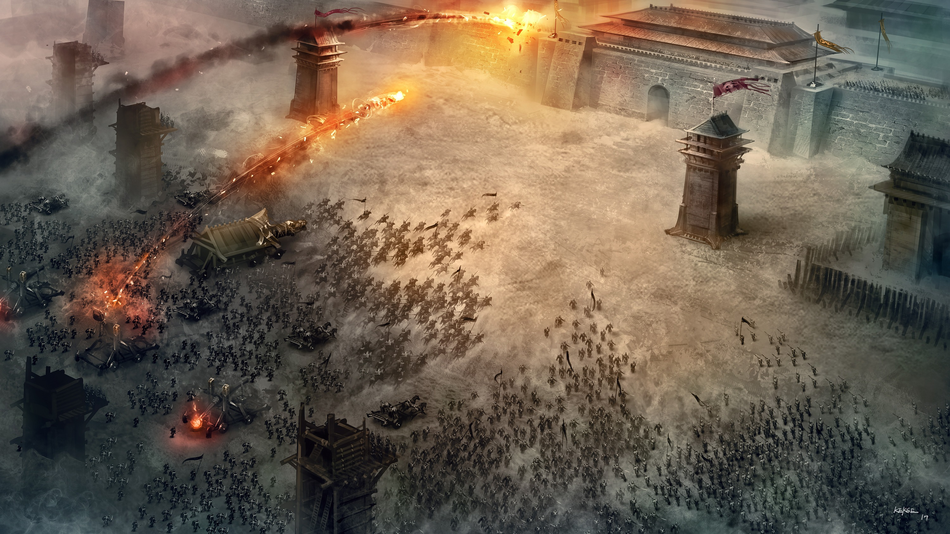
魏晋，是最混乱的时代，也是最辉煌的时代；是最虚伪的时代，也是最真诚的时代；是最黑暗的时代，也是最令人向往的时代。
——《悬崖边的名士》

Slide 2
第二单元 三国两晋南北朝的民族交融与隋唐统一多民族封建国家的发展 第 5 课
三国两晋南北朝的
政权更迭与民族交融
课程标准：通过把握三国至唐前期分合更迭的历史脉络，认识这一时期民族交融、区域开发、制度创新及中外交流的历史意义，以及思想文化领域中的新成就

Slide 3
北朝（439—581年）
十六国
东魏
北齐
前秦
北魏
魏
220年
西魏
隋朝
北周
东汉
西晋
蜀
221年
吴222年
东晋
（317-420年）
宋
齐
梁
陈
南朝（420—589年）

Slide 4
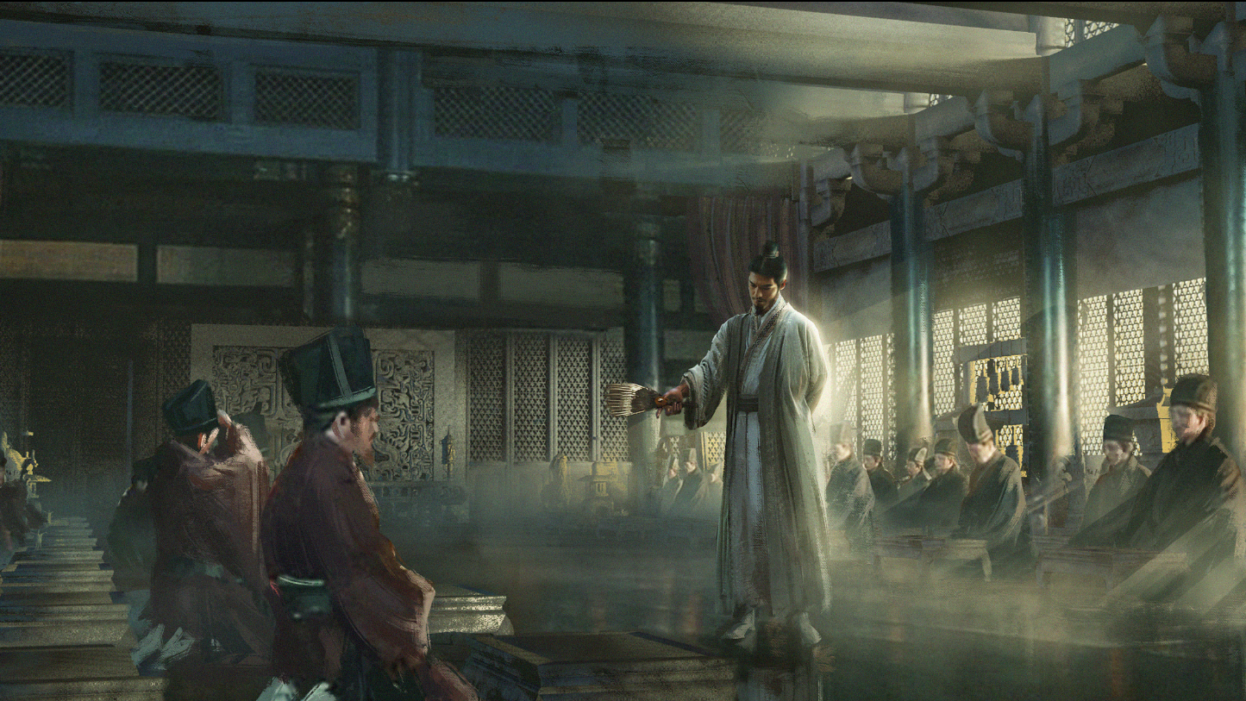
三国与西晋

Slide 5
一、三国与西晋
1.三国
魏
蜀
吴
时 间：220年
建立者：曹丕
定 都：洛阳
时 间：221年
建立者：刘备
定 都：成都
时 间：222年
建立者：孙权
定 都：建业
263年
曹魏权臣司马昭
发兵灭蜀
266年
司马炎代魏称帝
建立西晋
280年
西晋灭吴
完成统一

Slide 6
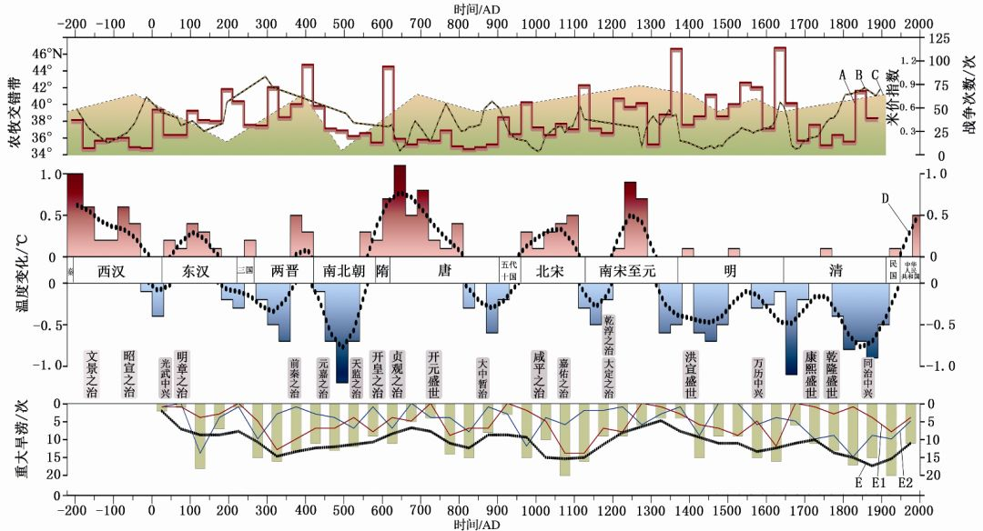
一、三国与西晋
2.西晋
我国古代史上第一个寒冷期

Slide 7
一、三国与西晋
民族交融 + 民族矛盾
2.西晋
气候变冷
西北边陲
少数民族内迁
五胡
北方割据者
需要劳动力
匈奴、羯、氐、羌、鲜卑
……
统治者压迫
流民、内迁民族反晋，
卷入内乱并逐渐主导局势
民族矛盾加深
天灾不断
＋
八王之乱
永嘉之乱
衣冠南渡

Slide 8
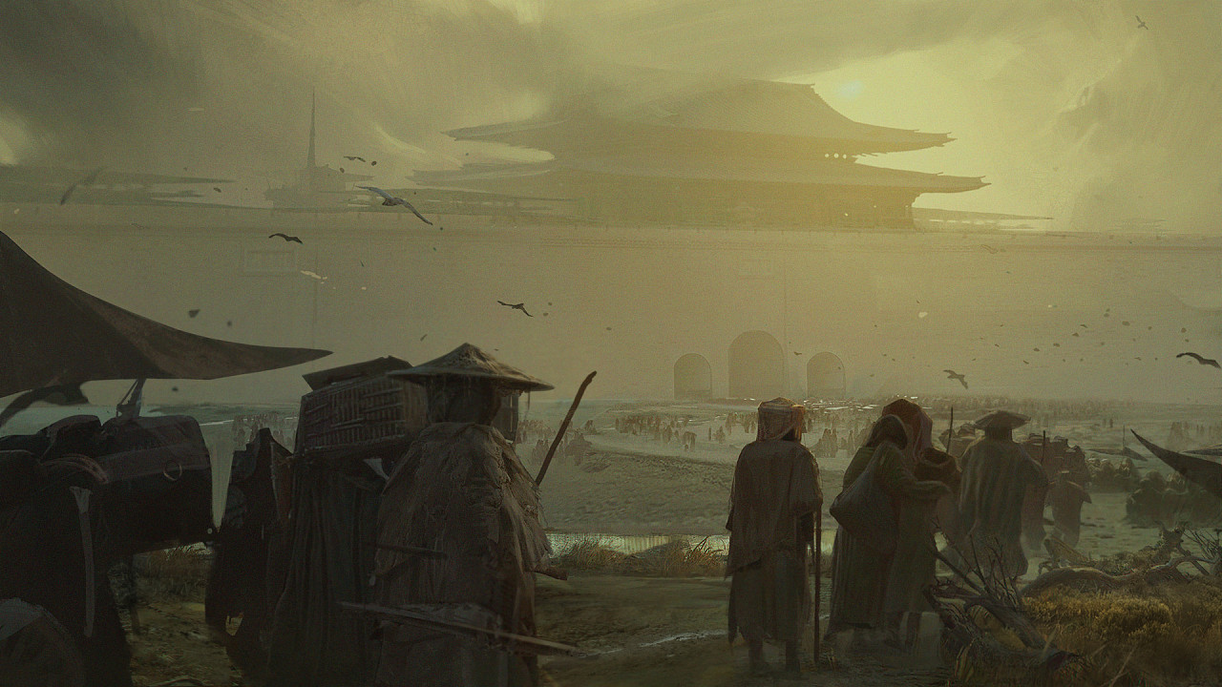
东晋与南朝

Slide 9
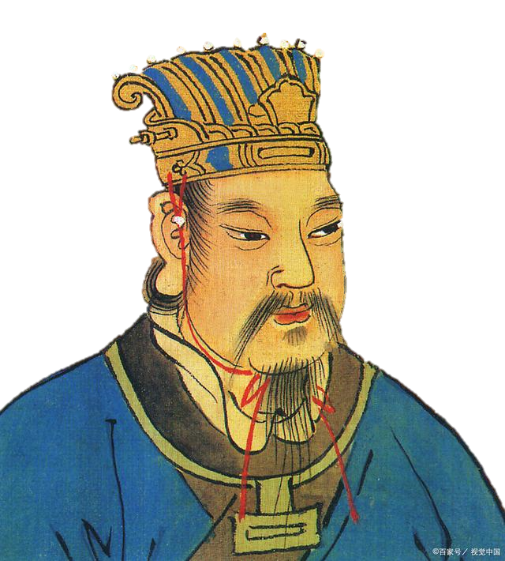
二、东晋与南朝
317年，西晋宗室司马睿在建康（今南京）重建晋朝，史称东晋。
东晋士族专权
士族：自三国、西晋以来，一些声名显赫的士大夫家族世代把持官位，享受政治、经济等方面特权，形成一个特殊的社会阶层。
▲东晋元帝司马睿
Notes:
与西晋相比，东晋宗室凋零，皇帝孑孑孤立于南北士族之间，主要是作为汉族政权的象征收到推戴，具有“先天不足”的弱点，在较长时间里保持着“君弱臣强”的格局

Slide 10
二、东晋与南朝
东晋士族专权
“上品无寒门，下品无势族”“门地二品”
背景：曹丕颁行 九品中正制 以选拔人才。
以家世、道德、才能评定资品，分为九等。
材料一：“士族的发展似乎可以从两方面来推测，一方面是强宗大姓的士族化，另一方面是士人在政治上得势后，再转而扩张家族的财势。这两方面在多数情形下是互为因果的社会循环。所谓士族化‘便是一般原有的强宗大族使子弟读书，因而转变为士族’”。
——余英时《士与中国文化》
Notes:
与西晋相比，东晋宗室凋零，皇帝孑孑孤立于南北士族之间，主要是作为汉族政权的象征收到推戴，具有“先天不足”的弱点，在较长时间里保持着“君弱臣强”的格局

Slide 11
二、东晋与南朝
东晋士族专权
“王与马共天下”
君弱臣强
背景：曹丕颁行 九品中正制 以选拔人才。
发展：东晋时期，士族成为政权的主要支柱。
门阀政治
代表：琅琊王氏（王导、王敦）；陈郡谢氏（谢安、谢玄）；颍川庾氏（庾亮）；谯国桓氏（桓温、桓冲）
衰落：争权夺利、人才凋零，皇帝排抑士族势力
材料：“熏衣剃面，傅粉施朱”，“及侯景之乱，肤脆骨柔，不堪行步，体羸气弱，不耐寒暑，坐死仓猝者，往往而然”。
Notes:
与西晋相比，东晋宗室凋零，皇帝孑孑孤立于南北士族之间，主要是作为汉族政权的象征收到推戴，具有“先天不足”的弱点，在较长时间里保持着“君弱臣强”的格局

Slide 12
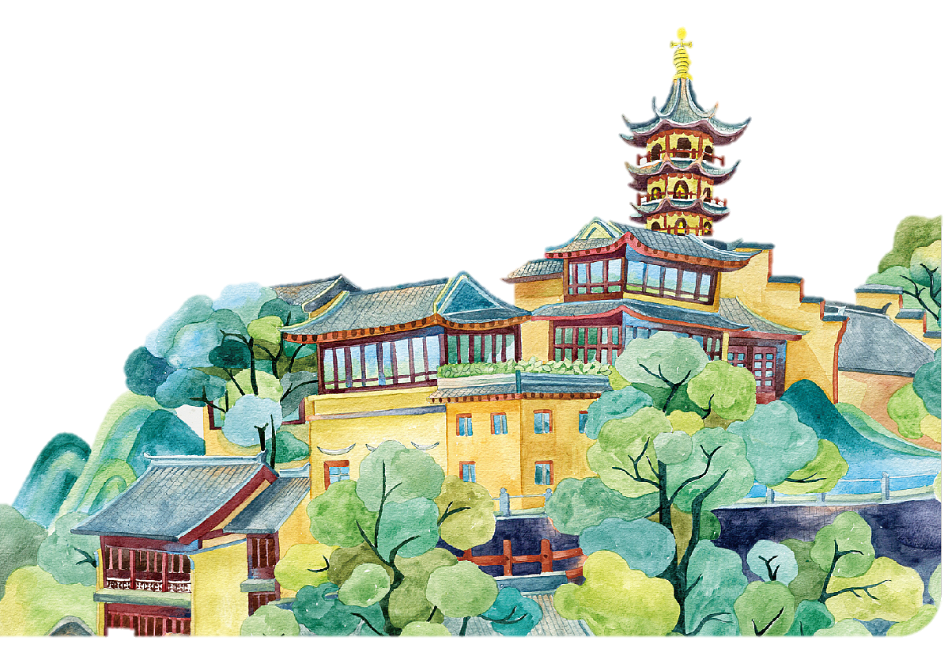
二、东晋与南朝
东晋士族专权
高门士族衰败
420年，出身低级士族的武将刘裕夺取皇位，改国号宋。
东晋
（317-420年）
宋
齐
梁
陈
＋
吴国
南朝（420—589年）
六朝古都
南京
Notes:
北伐 斜阳草树，寻常巷陌，人道寄奴曾住，想当年，金戈铁马，气吞万里如虎。

Slide 13
二、东晋与南朝
材料二：（江南） 地域过阔而人烟稀少；稻米和鱼是主要食物，人们还可以从山泽中采集植物果实和贝类为食；放火烧荒，耕种水田；不需要商人贩卖货物，没有非常富裕的人。
——《史记》对江南地区的描述
材料三：江南之国为盛矣。……地广野丰，民勤本业，一岁或稔（丰收），则数郡忘饥。……丝棉布帛之饶，覆衣天下。
——《宋书》
思考：阅读上述材料和教材中的相关内容，思考江南地区出现了什么变化？出现这些变化的原因有哪些？
Notes:
稔拼音是rěn

Slide 14
二、东晋与南朝
经济重心南移
影响：促进商业交流与城市繁荣；民族交融，为经济重心南移奠定基础。
江南开发的原因：
自然环境优越，适合发展农业。
江南地区战争相对较少，社会秩序较安定。
北人南迁，带来先进的生产工具和技术，充实了劳动力资源。
江南开发的成果：
农业：南方土地大量开垦，农作物品种增加，产量提高。
手工业：纺织、矿冶、陶瓷、造船、造纸等有明显进步。
Notes:
开垦荒地，耕地面积不断增加;兴修很多水利。改进、推广犁耕，施用粪肥，精耕细作;改进种植技术。(育 秧移栽、麦稻兼作、双季稻)实行农业的多种经营，发展种桑养蚕、培植果木、种植药材等。

Slide 15
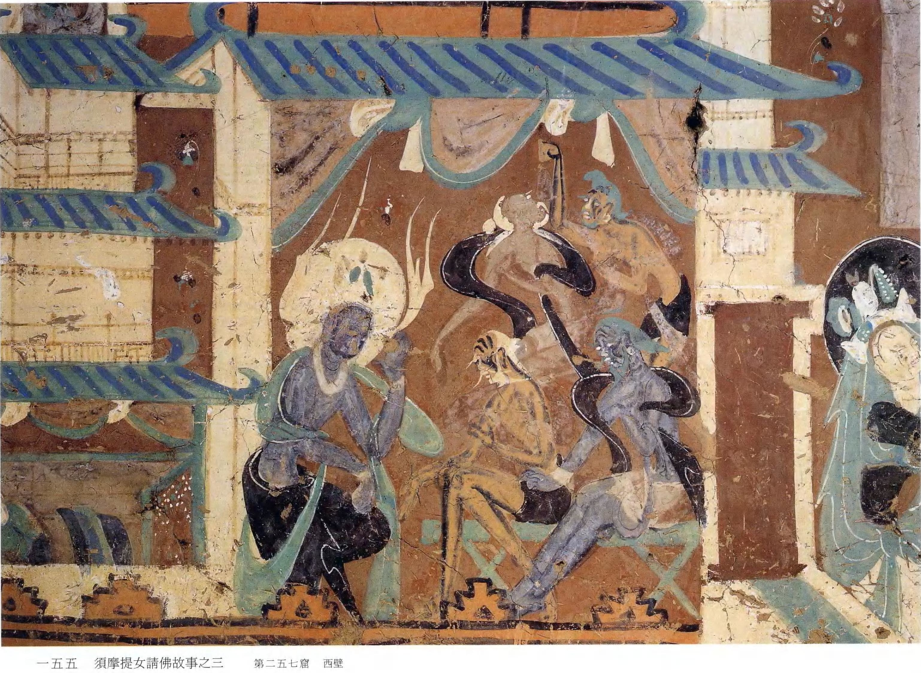
十六国与北朝

Slide 16
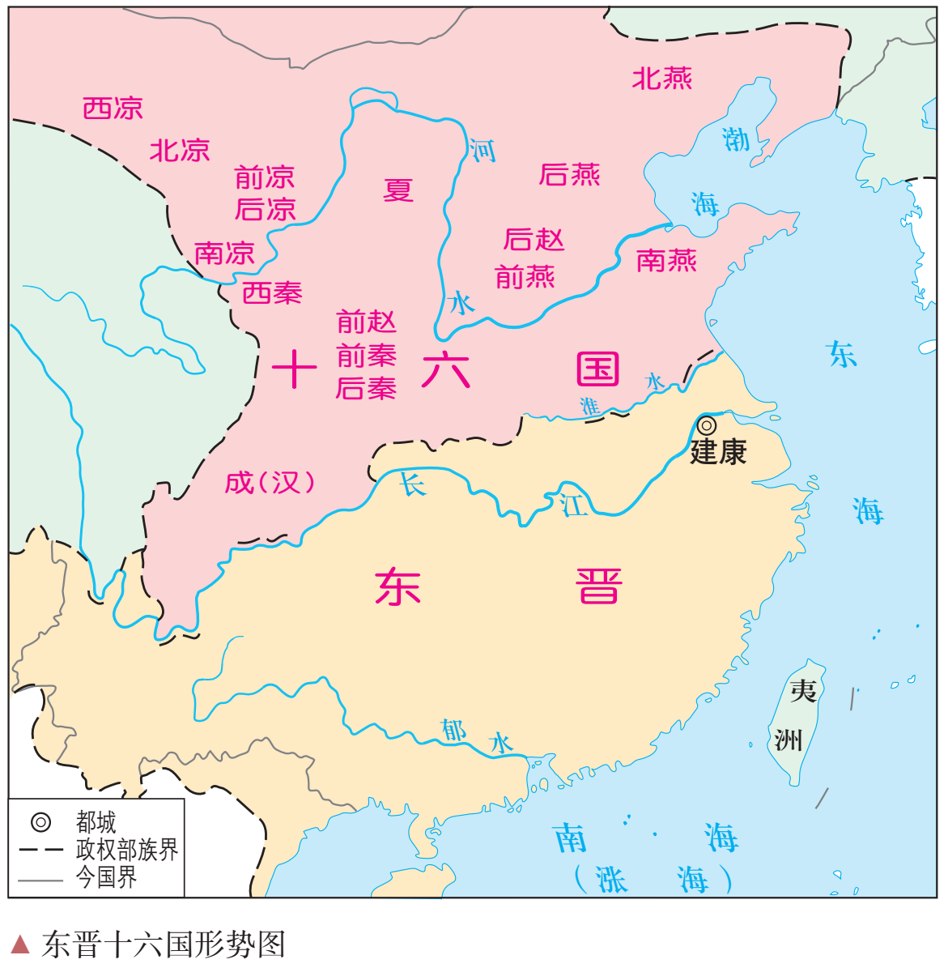
三、十六国与北朝
1.十六国
十六国
前秦统一北方
建立者：内迁少数民族
采用中原模式的国号、年号，学习汉族的典章制度
打破原有民族布局，缩小差异
4世纪下半叶
氐族建立的前秦统一北方
（苻健称帝建立前秦，
苻坚时期进入鼎盛）
民族交融
Notes:
落后的民族征服了先进的民族，但又被先进民族的文化所征服

Slide 17
三、十六国与北朝
1.十六国
淝水之战
十六国
前秦统一北方
东晋
8万
以少胜多
前秦
80万（实际20万）
建立者：内迁少数民族
采用中原模式的国号、年号，学习汉族的典章制度
打破原有民族布局，缩小差异
vs
以少胜多原因：
前秦：军队民族成分复杂，统治不稳，部分民族希望其战败以摆脱统治；指挥不当，战线过长
东晋：保卫江南，恢复中原的思想激励，士气高昂；指挥得当。
民族交融
Notes:
不论是君主专制还是民族交融，都在动荡和曲折中发展

Slide 18
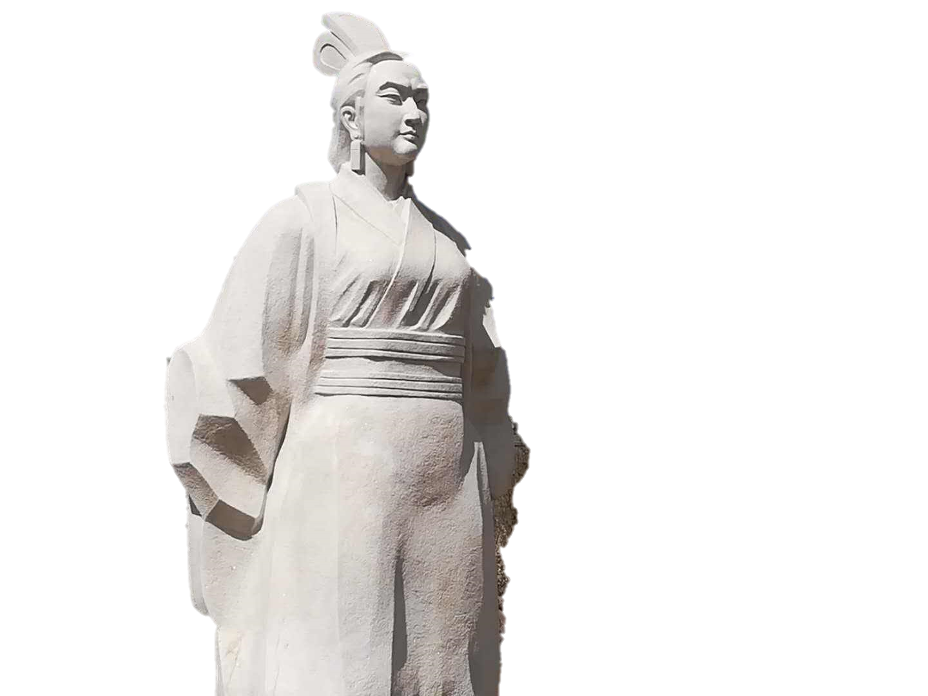
三、十六国与北朝
2.北魏孝文帝改革
4世纪末，鲜卑拓跋部建立的北魏强大起来，439年统一北方（拓跋焘）。
5世纪后期，北魏孝文帝拓跋宏在位，实行汉化改革。
孝文帝改革
材料四：帝……雅好读书，手不释卷。“五经”之义，览之便讲，学不师受，探其精奥。史传百家，无不该涉。善谈《庄》《老》，尤精释义。
——《魏书》
Notes:
以前秦为前车之鉴，防止民族矛盾导致的覆亡 冯太后
鲜卑拓拔族最早活动于大兴安岭北段，后向西南迁徙，直至北魏建立前夕，拓跋鲜卑还是一个氏族社会尚未解体的游牧民族；后解散部落组织，开始向农业经济过渡。

Slide 19
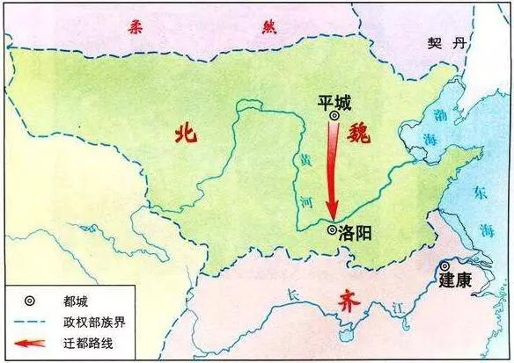
三、十六国与北朝
2.北魏孝文帝改革
孝文帝改革
内容：
迁都（将都城从平城迁到洛阳）
材料五：悲平城，驱马入云中。阴山常晦雪，荒松无罢风。
——魏晋·王肃《悲平城诗》
迁都原因：
①平城气候干旱，环境较恶劣，不利于经济发展；
②位置偏北，不利于对中原地区的统治，也不利于学习和接受汉族先进文化。

Slide 20
三、十六国与北朝
2.北魏孝文帝改革
鲜卑姓氏 | 汉族姓氏
拓跋氏 | 元氏
丘穆陵氏 | 穆
步陆孤氏 | 陆
贺赖氏 | 贺
独孤氏 | 刘
贺楼氏 | 楼
切忸氏 | 于
纥奚氏 | 嵇氏
尉迟 | 尉
孝文帝改革
内容：
迁都（将都城从平城迁到洛阳）
改籍贯为洛阳，死后不得归葬平城；
穿汉服、说汉语
改汉姓
定门第等级，鼓励通汉婚
用汉官

Slide 21
三、十六国与北朝
2.北魏孝文帝改革
孝文帝改革
评价：
积极性：
顺应了北方民族交往交流交融的历史趋势，大大缓解了民族矛盾
促进了北魏的经济发展和社会繁荣，为以后北方统一南方以及隋唐盛世的出现打下了基础
材料五：南朝梁武帝派大臣陈庆之出使北魏：“魏朝甚盛，犹曰五胡。正朔相承，当在江左。”
但是当他亲眼目睹洛阳旧貌换新颜，一派欣欣向荣的景象，回到梁朝后观点大变：“昨至洛阳，始知衣冠士族，并在中原，礼仪富盛，人物殷阜。”

Slide 22
三、十六国与北朝
2.北魏孝文帝改革
孝文帝改革
评价：
局限性：
全面汉化，使鲜卑族丧失了一个民族的独立性和主体性
摒弃了本民族勇武质朴的尚武精神，削弱北魏的军事实力
移植门阀士族制度，严重腐化了尚无文化积淀的鲜卑贵族，销蚀了北魏统治者的锐气与活力，激化社会矛盾
改革中利益受损的少数民族军人（六镇）掀起暴动，导致了北魏灭亡

Slide 23
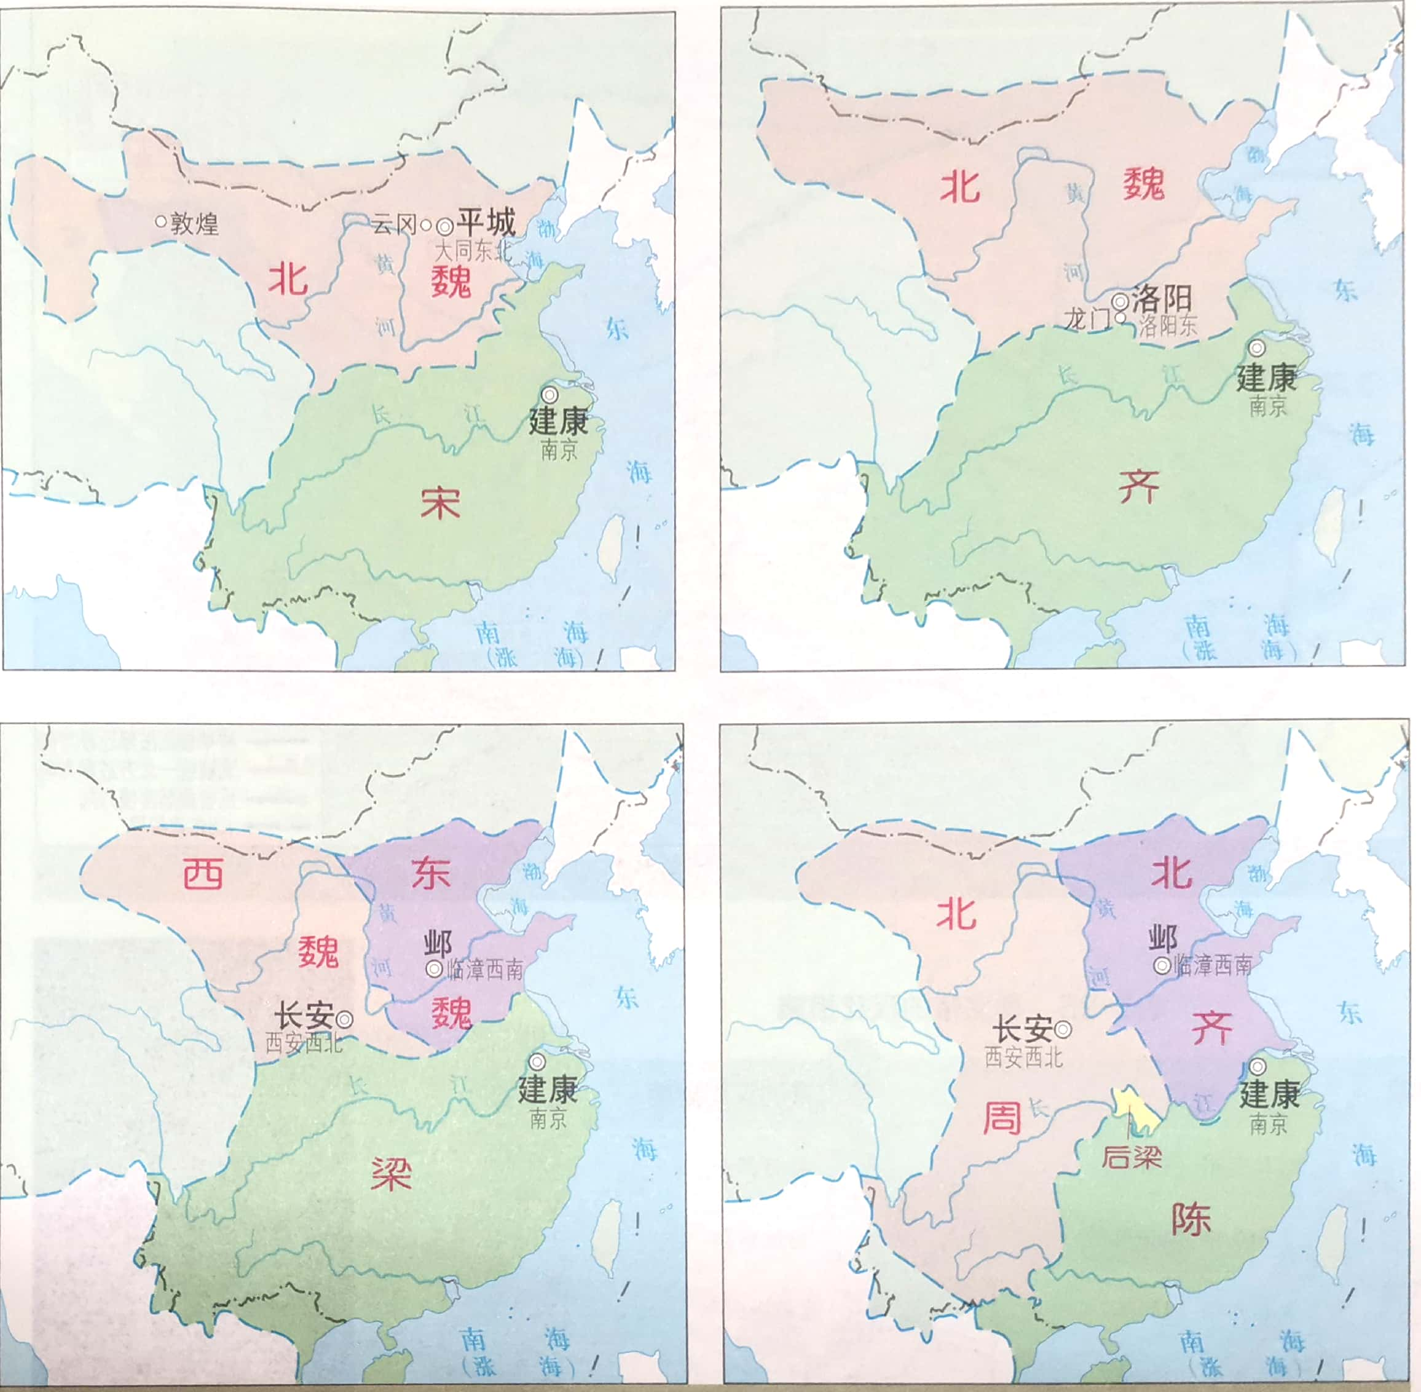
三、十六国与北朝
2.北魏孝文帝改革
北朝（439—581年）
东魏
北齐
高洋
北魏
高欢
西魏
北周
宇文觉
宇文泰
秦汉
隋朝
杨坚
统一
分裂
统一

Slide 24
民族交融整理
三国时期，蜀、吴两国加强了对南方少数民族地区的治理（南中、山越）
西晋时期，西北少数民族内迁（五胡乱华）
东晋至南朝，山区少数民族逐渐与汉族交融
十六国政权大部分由内迁少数民族建立，采用中原模式的国号、年号，学习汉族典章制度，打破了原有的民族布局
北魏孝文帝汉化改革
民族交融方式：民族迁徙、战争、友好交往、汉化改革、和亲会盟、边境贸易、国家统一

